Slide 1
Electronic Fetal Monitoring
Bộ môn Phụ Sản, Đại học Y Dược TP. Hồ Chí Minh
Trung tâm huấn luyện kĩ năng, Đại học Y Dược TP. Hồ Chí Minh

Slide 2
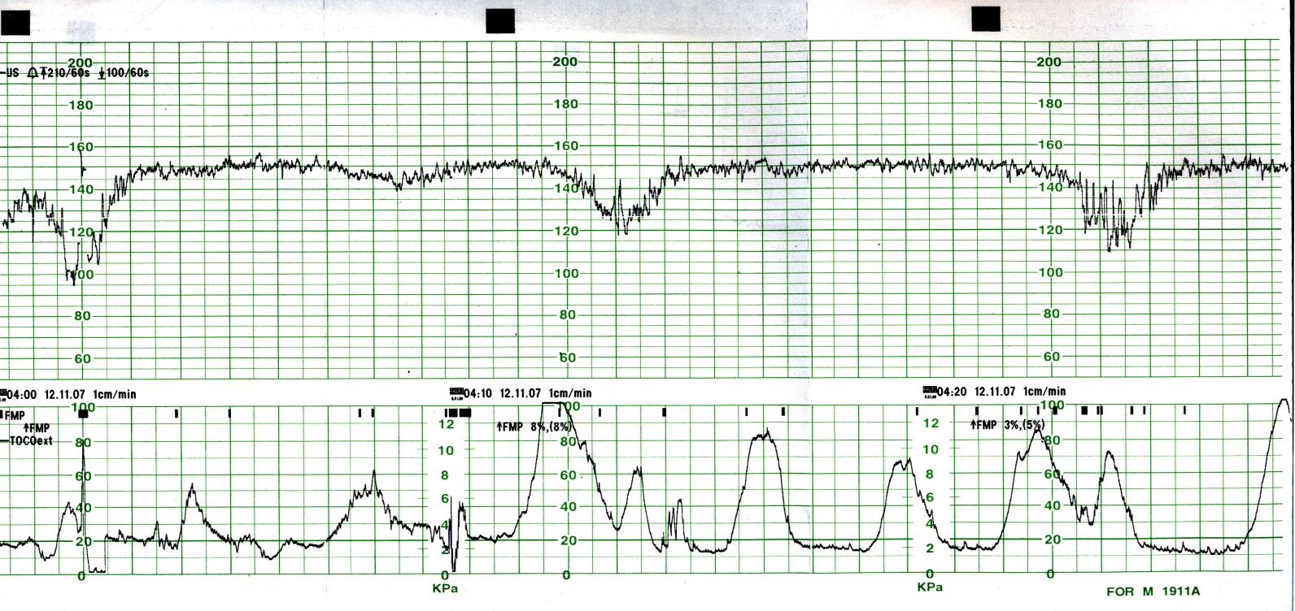
CTG 1: Hãy đọc, xếp loại CTG (theo ACOG)
EFM trong chuyển dạ
Thai phụ 29 tuổi, PARA 0000, thai 40 tuần^{0/7}, chuyển dạ sanh ngôi chỏm.
Cổ tử cung mở 3 cm, xoá mỏng, ngôi chỏm vị trí 0.
Ối vỡ, nước ối lẫn phân su vàng sệt.
Trọng lượng thai ước tính khoảng 2400 gram.

Slide 3
CTG 1: Category II. Nhịp giảm muộn.
CTG category II
Baseline 150 bpm
Variability 5-10 bpm
4 nhịp giảm ≤ 2 min
Giảm kiểu tuần tiến
Lệch pha với cơn co
3 cơn co 10 min
Không đều
40-100 mmHg
TLCB 20 mmHg
EFM trong chuyển dạ
Thai phụ 29 tuổi, PARA 0000, thai 40 tuần^{0/7}, chuyển dạ sanh ngôi chỏm.
Cổ tử cung mở 3 cm, xoá mỏng, ngôi chỏm vị trí 0.
Ối vỡ, nước ối lẫn phân su vàng sệt.
Trọng lượng thai ước tính khoảng 2400 gram.

Slide 4
CTG 1: Category II. Nhịp giảm muộn.
CTG category II
Baseline 150 bpm
Variability 5-10 bpm
4 nhịp giảm ≤ 2 min
Giảm kiểu tuần tiến
Lệch pha với cơn co
3 cơn co 10 min
Không đều
40-100 mmHg
TLCB 20 mmHg
Take-home messages
Nhịp giảm muộn có nguyên nhân là giảm nồng độ oxy máu thai (hypoxia).
Cần tìm nguyên nhân làm giảm PaO₂ ở thai.
Trong trường hợp này, nguyên nhân là suy thoái chức năng lá nhau (FGR).
Giải pháp là mổ lấy thai, do cuộc chuyển dạ còn rất dài phía trước.

Slide 5
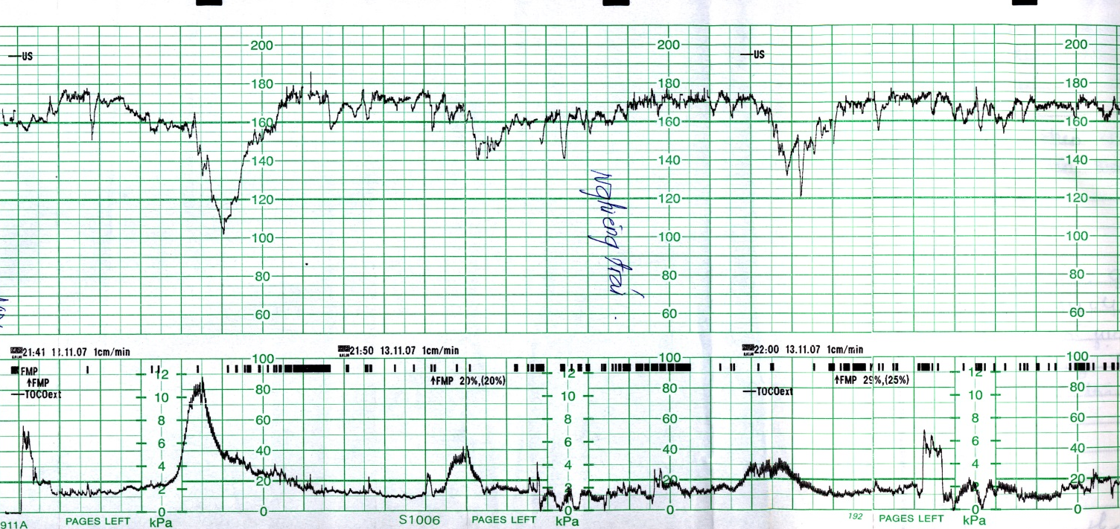
CTG 2: Hãy đọc, xếp loại CTG (theo ACOG)
EFM trong chuyển dạ
Thai phụ 22 tuổi, PARA 0000, thai 40 tuần^{0/7}, chuyển dạ sanh ngôi chỏm.
Ối vỡ tự nhiên, nước ối lẫn phân su vàng sệt.
Cổ tử cung mở 1 cm, chưa xóa, ngôi chỏm vị trí -3.
Trọng lượng thai ước tính khoảng 2300 gram.

Slide 6
CTG 2: Category II. Tachycardia. Nhịp giảm muộn.
Baseline 170 bpm
CTG category II
Variability 5-10 bpm
4 nhịp giảm ≤ 2 min
Giảm kiểu tuần tiến
Lệch pha với cơn co
2 cơn co 10 min
Không đều
30-80 mmHg TLCB 20 mmHg
EFM trong chuyển dạ
Thai phụ 22 tuổi, PARA 0000, thai 40 tuần^{0/7}, chuyển dạ sanh ngôi chỏm.
Ối vỡ tự nhiên, nước ối lẫn phân su vàng sệt.
Cổ tử cung mở 1 cm, chưa xóa, ngôi chỏm vị trí -3.
Trọng lượng thai ước tính khoảng 2300 gram.

Slide 7
CTG 2: Category II. Tachycardia. Nhịp giảm muộn.
Baseline 170 bpm
CTG category II
Variability 5-10 bpm
4 nhịp giảm ≤ 2 min
Giảm kiểu tuần tiến
Lệch pha với cơn co
2 cơn co 10 min
Không đều
30-80 mmHg TLCB 20 mmHg
Take-home messages
Nhịp giảm muộn có nguyên nhân là giảm nồng độ oxy máu thai (hypoxia).
Cần tìm nguyên nhân làm giảm PaO₂ ở thai.
Trong trường hợp này, nguyên nhân là suy thoái chức năng lá nhau (FGR).
Giải pháp là mổ lấy thai, do cuộc chuyển dạ còn rất dài phía trước.

Slide 8
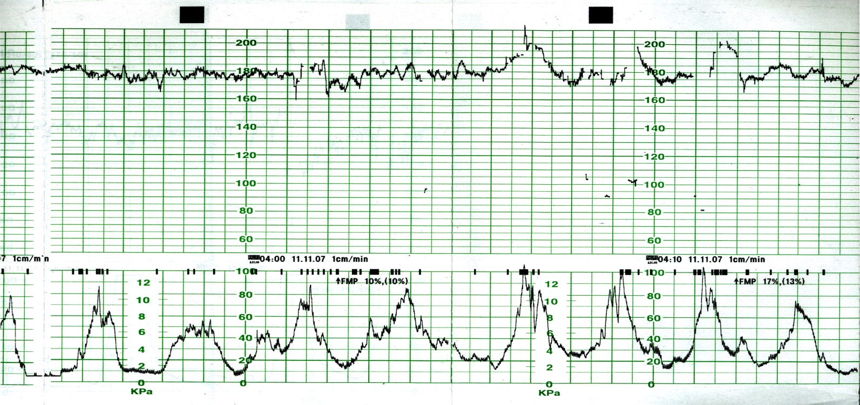
CTG 3: Hãy đọc, xếp loại CTG (theo ACOG)
EFM trong chuyển dạ
Thai phụ 31 tuổi, PARA 0000, thai 39 tuần^{0/7}, chuyển dạ sanh ngôi chỏm.
Ối vỡ tự nhiên giờ 13th. Không rõ màu nước ối. Sốt 39°C.
Cổ tử cung mở 3 cm, xóa 60%, ngôi chỏm vị trí -3.
CTM bạch cầu 12,000/mm³. CRP tăng.

Slide 9
CTG 3: Category II. Tachycardia. Nhịp tăng.
Baseline 175 bpm
CTG category II
Variability 5-10 bpm
Các nhịp tăng
Thời gian tăng 30”
Biên độ tăng 25 bpm
4 cơn co 10 min
Tương đối đều
50-90 mmHg TLCB 20 mmHg
EFM trong chuyển dạ
Thai phụ 31 tuổi, PARA 0000, thai 39 tuần^{0/7}, chuyển dạ sanh ngôi chỏm.
Ối vỡ tự nhiên giờ 13th. Không rõ màu nước ối. Sốt 39°C.
Cổ tử cung mở 3 cm, xóa 60%, ngôi chỏm vị trí -3.
CTM bạch cầu 12,000/mm³. CRP tăng.

Slide 10
CTG 3: Category II. Tachycardia. Nhịp tăng.
Baseline 175 bpm
CTG category II
Variability 5-10 bpm
Các nhịp tăng
Thời gian tăng 30”
Biên độ tăng 25 bpm
4 cơn co 10 min
Tương đối đều
50-90 mmHg TLCB 20 mmHg
Take-home messages
Tachycardia có rất nhiều nguyên nhân , cần chú ý đến bệnh cảnh lâm sàng.
Tachycardia đơn độc không kèm nhịp giảm thường ít nguy hiểm.
Ở đây là tình trạng sốt cao, có khả năng là do nhiễm trùng ối.
Xử lí tùy thuộc tình trạng nhiễm trùng ối.

Slide 11
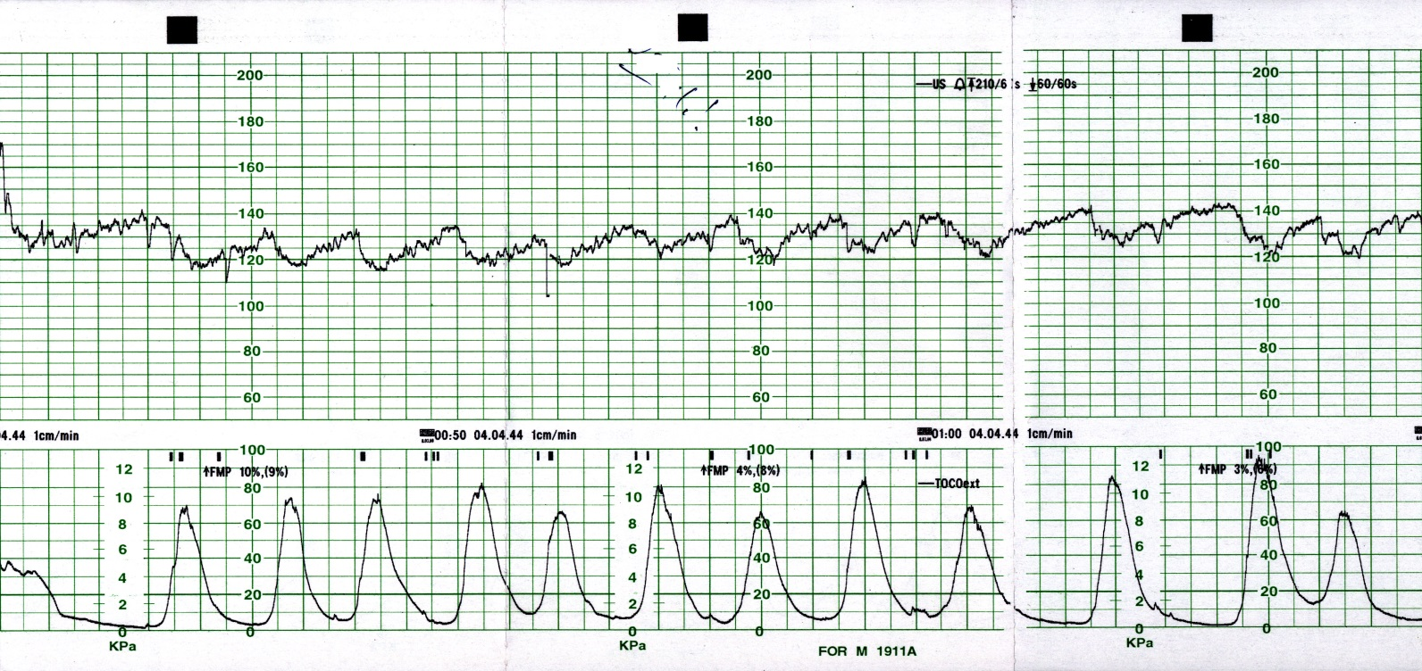
CTG 4: Hãy đọc, xếp loại CTG (theo ACOG)
EFM trong chuyển dạ
Thai phụ 31 tuổi, PARA 0000, thai 38 tuần^{0/7}, chuyển dạ sanh ngôi chỏm.
Thai kì diễn tiến bình thường. Chuyển dạ diễn tiến bình thường.
Ối vỡ tự nhiên giờ 4th. Nước ối trắng đục.
Cổ tử cung mở 8 cm, xóa 80%, ngôi chỏm vị trí +1.

Slide 12
CTG 4: Category I. Nhịp giảm sớm
CTG category I
Baseline 140 bpm
Variability 5-10 bpm
Nhịp giảm ≤ 2 min
Giảm klểu tuần tiến
Đối xứng gương với các cơn co
5 cơn co 10 min
Tương đối đều
60-80 mmHg TLCB 00 mmHg
EFM trong chuyển dạ
Thai phụ 31 tuổi, PARA 0000, thai 38 tuần^{0/7}, chuyển dạ sanh ngôi chỏm.
Thai kì diễn tiến bình thường. Chuyển dạ diễn tiến bình thường.
Ối vỡ tự nhiên giờ 4th. Nước ối trắng đục.
Cổ tử cung mở 8 cm, xóa 80%, ngôi chỏm vị trí +1.

Slide 13
CTG 4: Category I. Nhịp giảm sớm
CTG category I
Baseline 140 bpm
Variability 5-10 bpm
Nhịp giảm ≤ 2 min
Giảm klểu tuần tiến
Đối xứng gương với các cơn co
5 cơn co 10 min
Tương đối đều
60-80 mmHg TLCB 00 mmHg
Take-home messages
Nhịp giảm sớm thường do chèn ép trên đầu thai.
Không cần can thiệp nếu biên độ của nhịp giảm sớm không lớn.

Slide 14
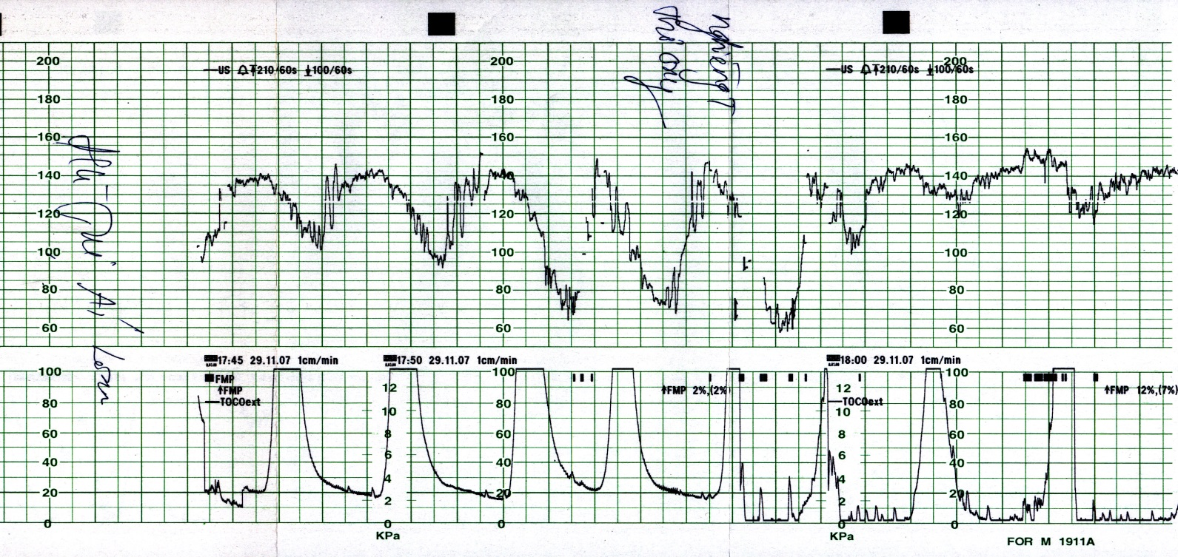
CTG 5: Hãy đọc, xếp loại CTG (theo ACOG)
EFM trong chuyển dạ
Thai phụ 32 tuổi, PARA 0000, thai 38 tuần^{0/7}, chuyển dạ sanh ngôi chỏm.
Thai kì diễn tiến bình thường. Chuyển dạ diễn tiến bình thường.
Ối vỡ tự nhiên giờ 5th. Nước ối trắng đục.
Cổ tử cung mở 8 cm, xóa 80%, ngôi chỏm vị trí +1.

Slide 15
CTG 5: Category II. Nhịp giảm muộn. Lỗi reset máy.
CTG category II
Baseline 140 bpm
Variability 5-10 bpm
4 cơn co 10 min
Tương đối đều
≥ 100 mmHg TLCB 20 mmHg
Nhịp giảm ≤ 2 min
Giảm klểu tuần tiến
Lệch pha với cơn co
 Lỗi reset TLCB
EFM trong chuyển dạ
Thai phụ 32 tuổi, PARA 0000, thai 38 tuần^{0/7}, chuyển dạ sanh ngôi chỏm.
Thai kì diễn tiến bình thường. Chuyển dạ diễn tiến bình thường.
Ối vỡ tự nhiên giờ 5th. Nước ối trắng đục.
Cổ tử cung mở 8 cm, xóa 80%, ngôi chỏm vị trí +1.

Slide 16
CTG 5: Category II. Nhịp giảm muộn. Lỗi reset máy.
CTG category II
Baseline 140 bpm
Variability 5-10 bpm
4 cơn co 10 min
Tương đối đều
≥ 100 mmHg TLCB 20 mmHg
Nhịp giảm ≤ 2 min
Giảm klểu tuần tiến
Lệch pha với cơn co
 Lỗi reset TLCB
Take-home messages
Nhịp giảm muộn có nguyên nhân là giảm nồng độ oxy máu thai (hypoxia).
Nguyên nhân nhịp giảm muộn thường do suy giảm trao đổi khí qua nhau.
Nhịp giảm muộn không dự báo tình trạng thăng bằng kiềm toan.
Nhịp giảm muộn tự thân nó không phải là một chỉ định mổ sanh.

Slide 17
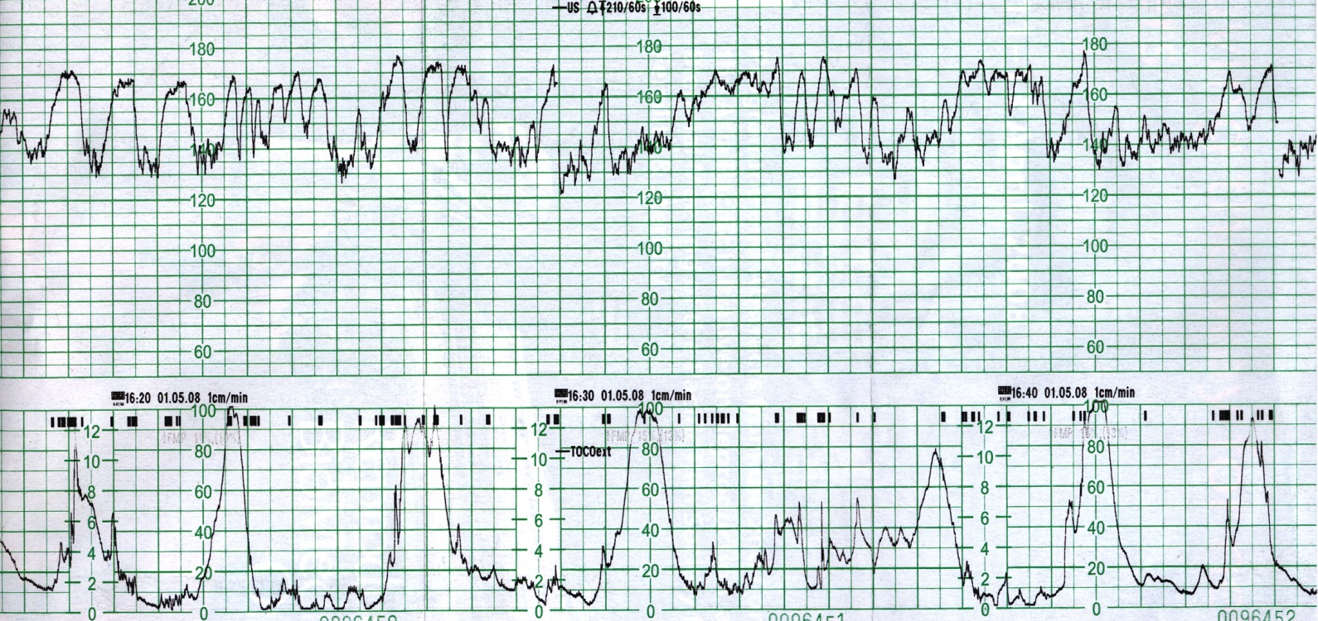
CTG 6: Hãy đọc, xếp loại CTG (theo ACOG)
EFM trong chuyển dạ
Thai phụ, 29 tuổi, PARA 0000, thai 39 tuần^{0/7}, chuyển dạ sanh ngôi chỏm.
Đái tháo đường thai kỳ. Đang điều trị tiết chế nội khoa.
Cổ tử cung mở 3 cm, xoá 60%, ngôi chỏm vị trí -3, ối phồng.
Glycémie đói 4.6 mmol/L, HbA1C 7.8% ở lần khám gần nhất.

Slide 18
CTG 6: Category II. Nhịp tăng liên tục.
CTG category II
Baseline 140 bpm
Variability 5-10 bpm
2⁺ cơn co 10 min
Tương đối đều
80-100 mmHg TLCB 20 mmHg
Các nhịp tăng
Thời gian tăng 30”
Biên độ tăng 25 bpm
EFM trong chuyển dạ
Thai phụ, 29 tuổi, PARA 0000, thai 39 tuần^{0/7}, chuyển dạ sanh ngôi chỏm.
Đái tháo đường thai kỳ. Đang điều trị tiết chế nội khoa.
Cổ tử cung mở 3 cm, xoá 60%, ngôi chỏm vị trí -3, ối phồng.
Glycémie đói 4.6 mmol/L, HbA1C 7.8% ở lần khám gần nhất.

Slide 19
CTG 6: Category II. Nhịp tăng liên tục.
CTG category II
Baseline 140 bpm
Variability 5-10 bpm
2⁺ cơn co 10 min
Tương đối đều
80-100 mmHg TLCB 20 mmHg
Các nhịp tăng
Thời gian tăng 30”
Biên độ tăng 25 bpm
Take-home messages
Nhịp tăng thường đi kèm với cử động thai.
Tăng cử động thai có thể gợi ý có rối loạn chuyển hóa carbohydrate ở mẹ.
Cần đánh giá đúng mức tình trạng rối loạn chuyển hóa carbohydrate ở mẹ.

Slide 20
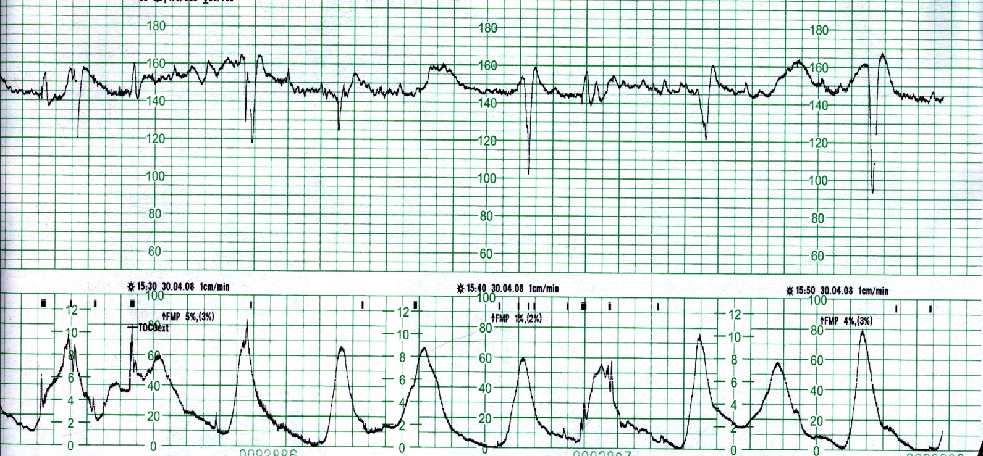
CTG 7: Hãy đọc, xếp loại CTG (theo ACOG)
EFM trong chuyển dạ
Thai phụ, 32 tuổi, PARA 0000, thai 40 tuần^{0/7}, chuyển dạ sanh ngôi chỏm.
Thai kì diễn tiến bình thường. Chuyển dạ diễn tiến bình thường.
Ối vỡ tự nhiên giờ 1st. Nước ối trắng đục.
Cổ tử cung mở 3 cm, xoá 80%, ngôi chỏm vị trí -3, ối phồng.

Slide 21
CTG 7: Category II. Nhịp giảm bất định “kinh điển”
CTG category II
Baseline 145 bpm
4 cơn co 10 min
Tương đối đều
60-80 mmHg TLCB 0 mmHg
Nhịp giảm ≤ 2 min
Giảm klểu đột ngột
Hình tam giác nhọn với vai trước và sau
Variability 5-10 bpm
EFM trong chuyển dạ
Thai phụ, 32 tuổi, PARA 0000, thai 40 tuần^{0/7}, chuyển dạ sanh ngôi chỏm.
Thai kì diễn tiến bình thường. Chuyển dạ diễn tiến bình thường.
Ối vỡ tự nhiên giờ 1st. Nước ối trắng đục.
Cổ tử cung mở 3 cm, xoá 80%, ngôi chỏm vị trí -3, ối phồng.

Slide 22
CTG 7: Category II. Nhịp giảm bất định “kinhiển”
CTG category II
Baseline 145 bpm
4 cơn co 10 min
Tương đối đều
60-80 mmHg TLCB 0 mmHg
Nhịp giảm ≤ 2 min
Giảm klểu đột ngột
Hình tam giác nhọn với vai trước và sau
Variability 5-10 bpm
Take-home messages
Nhịp giảm bất định thường có liên quan đến tuần hoàn qua dây rốn.
Nhịp giảm bất định “kinh điển” hình “tam giác nhọn” thường có dự hậu tốt.
Đánh giá ảnh hưởng của nhịp giảm bất định dựa vào lâm sàng.

Slide 23
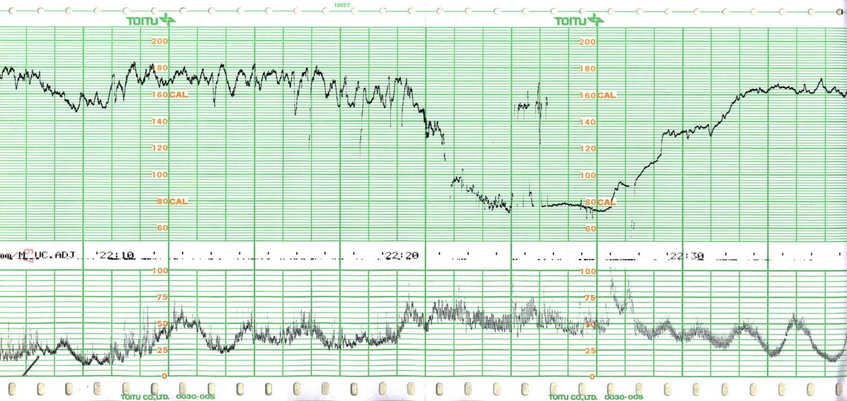
CTG 8: Hãy đọc, xếp loại CTG (theo ACOG)
EFM trong chuyển dạ
Thai phụ 30 tuổi, PARA 0000, thai 40 tuần^{0/7}, chuyển dạ sanh ngôi chỏm.
Ối vỡ giờ 12th.
Bắt đầu tăng co oxytocin vì ối vỡ.
Cổ tử cung mở 2 cm, ối vỡ, ngôi đầu cao.

Slide 24
CTG 8: Cat II. Nhịp giảm muộn, kéo dài, reset
Variability 5-10 bpm
CTG category II
“Double-counted”
Giảm muộn
Baseline (1) 170 bpm
Giảm kéo dài 13 min
Baseline (2) 160 bpm
Rất nhiều cơn co liên tục, cường độ cao, không có khoảng nghỉ
EFM trong chuyển dạ
Thai phụ 30 tuổi, PARA 0000, thai 40 tuần^{0/7}, chuyển dạ sanh ngôi chỏm.
Ối vỡ giờ 12th.
Bắt đầu tăng co oxytocin vì ối vỡ.
Cổ tử cung mở 2 cm, ối vỡ, ngôi đầu cao.

Slide 25
CTG 8: Cat II. Nhịp giảm muộn, kéo dài, reset baseline
Variability 5-10 bpm
CTG category II
“Double-counted”
Giảm muộn
Baseline (1) 170 bpm
Giảm kéo dài 13 min
Baseline (2) 160 bpm
Rất nhiều cơn co liên tục, cường độ cao, không có khoảng nghỉ
Take-home messages
Nhịp giảm kéo dài liên quan đến giảm nồng độ oxy máu thai kéo dài.
Cần tìm nguyên nhân gây giảm nồng độ oxy máu thai.
Rối loạn cơn co do oxytocin ngoại sinh rất thường gặp.
Ngưng ngay oxytocin, và chờ nhịp giảm hồi phục.

Slide 26
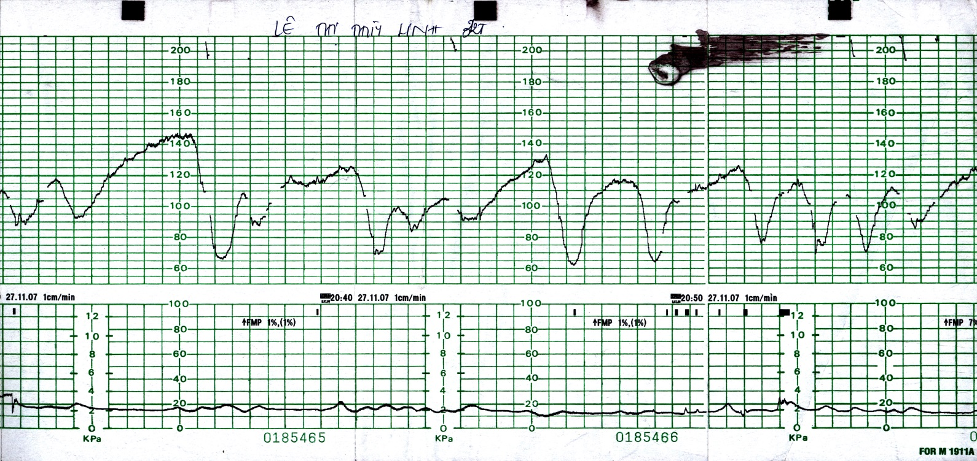
CTG 9: Hãy đọc, xếp loại CTG (theo ACOG)
EFM thực hiện lúc 34 tuần^{0/7}, chưa chuyển dạ
Thai phụ 30 tuổi, PARA 0000, thai 34 tuần^{0/7}. FGR phát hiện lúc 32 tuần^{0/7}.
Siêu âm sinh trắc thai ở 3rd percentile. AFI 1 cm.
Velocimetry Doppler không có dòng chảy tâm trương ở động mạch rốn.

Slide 27
CTG 9: Category III. Variability 0. Giảm muộn lặp lại
Variability 0 bpm
CTG category III
Baseline 120 bpm
Overshoot
Giảm kéo dài 5 min
Giảm muộn
Không cơn co tử cung
EFM thực hiện lúc 34 tuần^{0/7}, chưa chuyển dạ
Thai phụ 30 tuổi, PARA 0000, thai 34 tuần^{0/7}. FGR phát hiện lúc 32 tuần^{0/7}.
Siêu âm sinh trắc thai ở 3rd percentile. AFI 1 cm.
Velocimetry Doppler không có dòng chảy tâm trương ở động mạch rốn.

Slide 28
CTG 9: Category III. Variability 0. Giảm muộn lặp lại
Variability 0 bpm
CTG category III
Baseline 120 bpm
Overshoot
Giảm kéo dài 5 min
Giảm muộn
Không cơn co tử cung
Take-home messages
Category III liên quan mạnh đến toan hóa máu thai.
Tìm nguyên nhân, đánh giá chính xác tình trạng thai để ra quyết định.
Nếu dự báo có di chứng bại não, việc can thiệp cần cân nhắc.

Slide 29
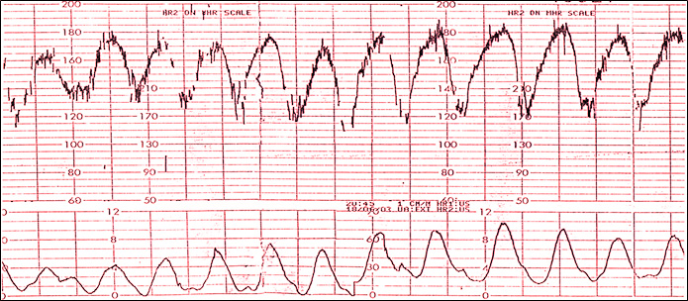
CTG 10: Hãy đọc, xếp loại CTG (theo ACOG)
EFM tại phòng cấp cứu
Thai phụ 29 tuổi, PARA 2002, khám cấp cứu vì thai 37 tuần^{0/7}, ra huyết âm đạo kèm đau bụng.
Bề cao tử cung 33 cm, cổ tử cung mở 1 cm, siết chặt, ra huyết âm đạo đỏ sậm và đau bụng nhiều.

Slide 30
CTG 10: Cat II. Tachysystole. Tachycardia. Giảm muộn
CTG category II
Baseline 180 bpm
Variability 5-10 bpm
6 cơn co 10 min
Không nghỉ
40-90 mmHg  TLCB 0-20 mHg
Nhịp giảm ≤ 2 min
Giảm klểu tuần tiến
Đối xứng lệch pha với các cơn co
EFM tại phòng cấp cứu
Thai phụ 29 tuổi, PARA 2002, khám cấp cứu vì thai 37 tuần^{0/7}, ra huyết âm đạo kèm đau bụng.
Bề cao tử cung 33 cm, cổ tử cung mở 1 cm, siết chặt, ra huyết âm đạo đỏ sậm và đau bụng nhiều.

Slide 31
CTG 10: Cat II. Tachysystole. Tachycardia. Giảm muộn
CTG category II
Baseline 180 bpm
Variability 5-10 bpm
6 cơn co 10 min
Không nghỉ
40-90 mmHg  TLCB 0-20 mHg
Nhịp giảm ≤ 2 min
Giảm klểu tuần tiến
Đối xứng lệch pha với các cơn co
Take-home messages
Tachysystole có thể có nguyên nhân cơ năng hay thực thể.
Nhịp giảm muộn thể hiện có giảm nồng độ oxy máu thai nghiêm trọng.
Ở đây tachysystole có nguyên nhân thực thể là nhau bong non.
Lỗi set trương lực căn bản có thể làm đánh giá sai cơn co tử cung.

